Slide 1
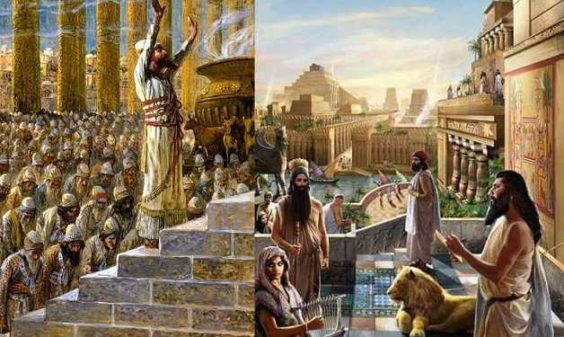
الحياة العلمية والفكرية في بلاد الرافدين
أولا: الحياة العلمية
- الآداب
- العلوم
- المدارس والمكتبات
ثانيا: الحياة الفكرية
رابعا: العمارة والفنون

Slide 2
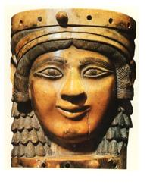
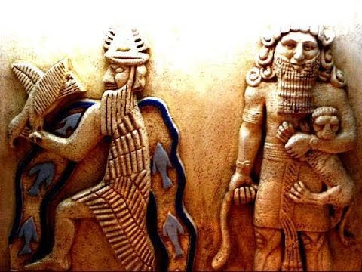
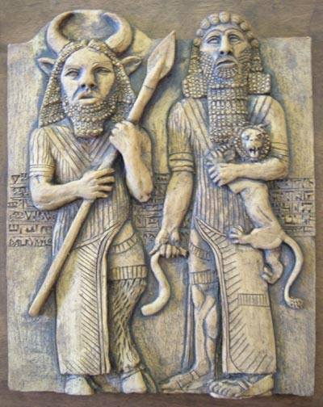
الحياة العلمية في بلاد الرافدين
* الآداب :
تنوع الآداب في بلاد الرافدين وتمثل في عدة اشكال:
القصص السومرية: مثل قصة عشتار وتموز وقصة الطوفان .
الملاحم الشعرية: تعد ملحمة جلجامش : أطول تأليف أكادي وهي من الآثار الباقية في مكتبة أشوربانيبال في نينوى وترجمت إلى اللغتين الحثية والحورية.
أدب الحكمة: مثل: الحكم والوصايا والامثال، والغزل والرثاء والفكاهة.
أهم خصائص الحياة الأدبية:
تعبر بصدق وواقعية عن أحوال السكان
صورت الظروف الطبيعية والبشرية في تلك الحضارة.

Slide 3
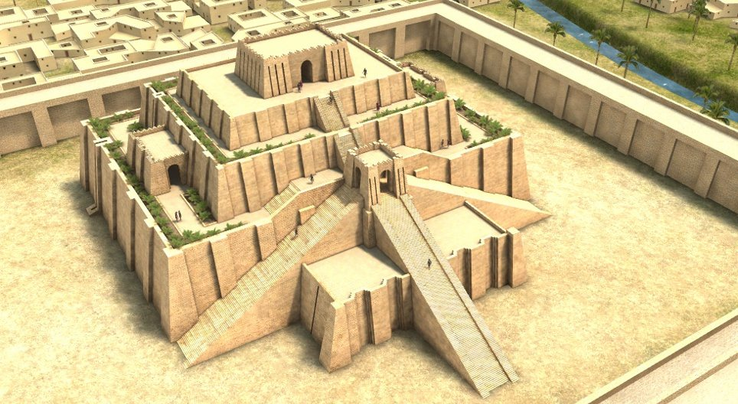
الحياة العلمية في بلاد الرافدين
* العلوم :
كان لسكان بلاد الرافدين عدة إنجازات في عدة علوم منها على:
الطب: من انجازاتهم: * تشخيص الأمراض
* أدخلوا الوصفة الطبية
* صنعوا الأدوية من بذور النباتات وجذورها وأوراقها
الرياضيات: من انجازاتهم: * عرفوا نظامين للعد ( النظام العشري والنظام الستيني )
أهم العوامل التي ساعدت في تقدم علم الرياضيات: 1-النشاط التجاري 2- الحاجة إلى معرفة الموازين
3- الحاجة لمعرفة خواص الأشكال الهندسية
الفلك: من انجازاتهم: * الرصد الفلكي المنتظم لحركة الشروق والغروب لكوكب الزهرة.
* استخدموا الزقّورات لرصد الأجرام السماوية إلى جانب وظيفتها الدينية
* استعملوا الساعات المائية لقياس أجزاء الليل والساعات الشمسية لقياس أجزاء النهار.

Slide 4
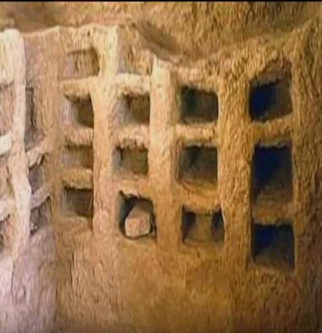
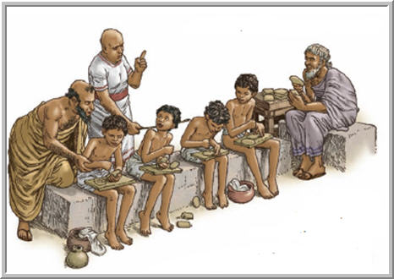
الحياة العلمية في بلاد الرافدين
* المدارس:
ظهرت المدارس مع ظهور الكتابة المسمارية ، وكان يتعلم الطلبة الخط والحساب:
ظهر نوعان من المدارس :
* المدارس الخاصة بالمعابد يتعلم فيها أبناء العامة.
* المدارس الخاصة لأبناء الطبقة العليا والوسطى.
* المكتبات:
تعد مكتبة نينوى أشهر مكتبة في بلاد الرافدين أنشئها أشور بانيبال في العاصمة نينوى، جمع فيها كل ما وجده من كتب قديمة أهمها كتب العلوم والآداب والتاريخ والديانات مدونة على ألواح طينية.

Slide 5
الحياة الفكرية في بلاد الرافدين
* الحياة الفكرية:
استخدمت في بلاد الرافدين لغتان في الكتابة المسمارية :
(اللغة الأكادية واللغة السومرية)
الكتابة المسمارية:
هي الكتابة على الألواح الطينية باستخدام أقلام خاصة صنعت من القصب رؤوسها مثلثية الشكل تشبه المسامير يضغطون بها على الالواح الطينية فتترك أثرا يشبه المسامير.
الأختام الأسطوانية:
صنعت من الحجارة والزجاج والمعادن وهي على شكل اسطواني عليها تصاميم وكانت تدحرج على الالواح الطينية فتترك طبعات ظاهرة على اللوح الطيني. وكان صاحب الختم يحمل ختمه ويعلقه في قلادة.

Slide 6
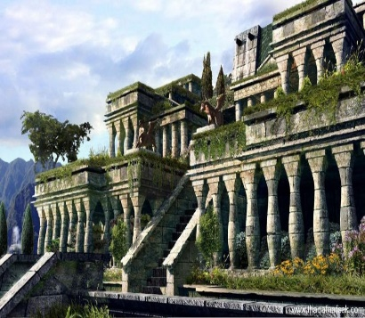
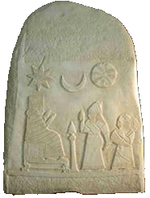
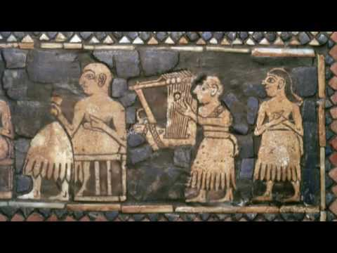
الحياة الفكرية في بلاد الرافدين
* العمارة والفنون:
ركزت العمارة على المعابد والقصور التي بنوها من الطوب المشوي.
من أهم انجازاتهم في مجال الفن والعمارة:
الحدائق المعلقة في بابل.
مسلة حمورابي.
نحت تماثيل للآلهة.
كما عرفوا الغناء والموسيقا والرقص فعثر على آلات موسيقية.

